Slide 1
Audit Carrefour
Magasin: Hammem Sousse
Le 16 Avril 2019
Dr Raja Bouhalfaya

Slide 2
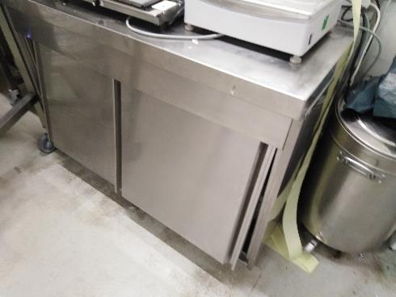
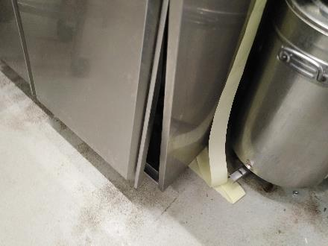
Laboratoire Boucherie: Les deux portières du meuble de rangement n’était pas correctement fixées.

Slide 3
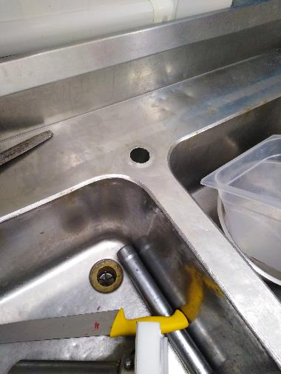
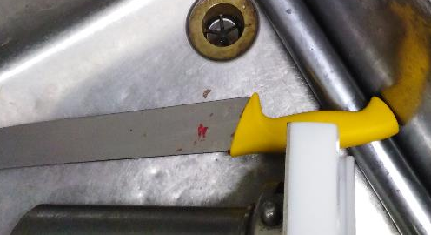
Plonge Boucherie: Présence de restes de viandes rouges sur un couteau jaune normalement destiné à la découpe des volailles.

Slide 4
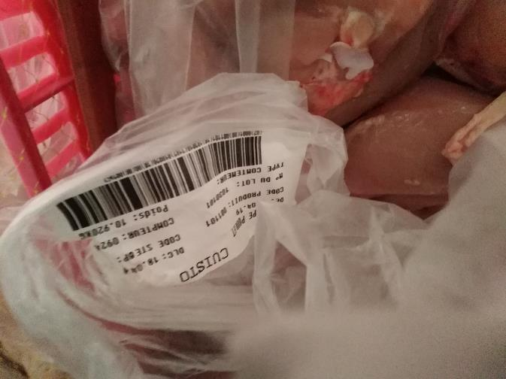
CF Boucherie: Une caisse d’escalope de poulet, dont la DLC était le 18/04/2019, était non encore retirée le jour de l’audit le 16/04/2019.

Slide 5
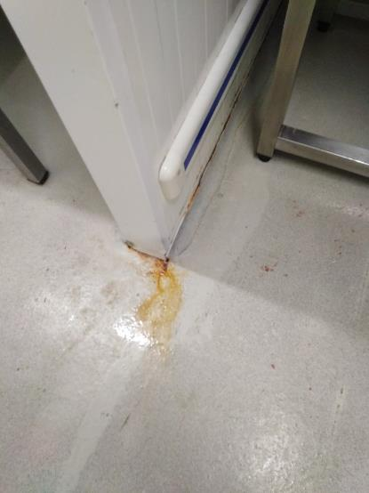
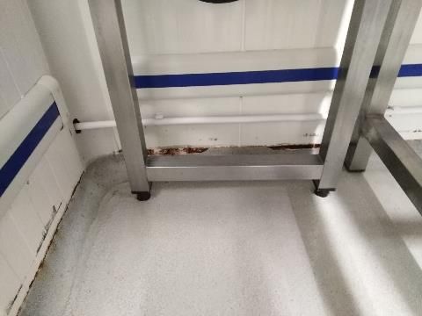
Labo. Boucherie: Développement de rouille au niveau de certaines jointures .

Slide 6
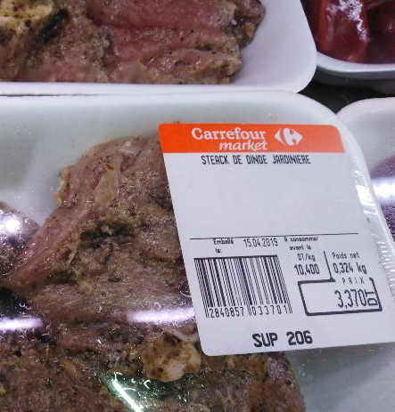
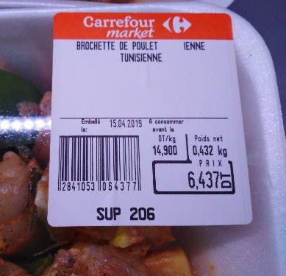
Boucherie LS: Absence de la mention DLC sur certaines étiquettes telles que les produits Brochette de poulet Tunisiennes et Steak de dinde Jardinière.

Slide 7
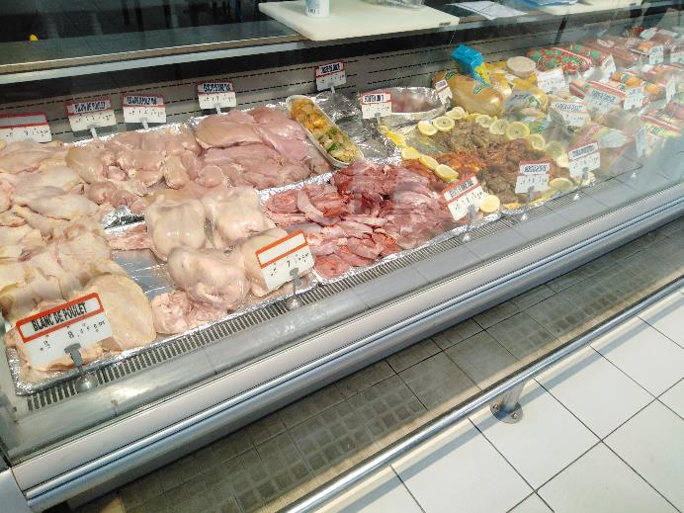
Volaillerie Trad.: Entreposage des piques-prix au dessus des grilles de soufflage du meuble d’exposition.

Slide 8
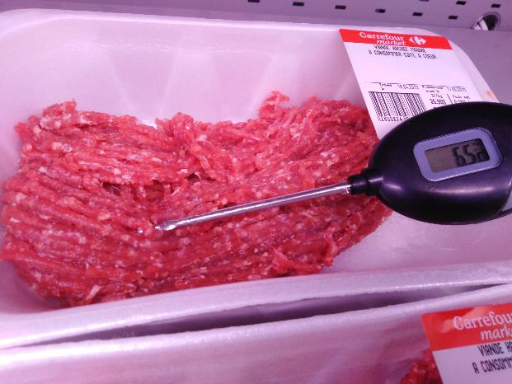
Boucherie LS: La température à cœur mesurée était de l’ordre de 6,5°C.

Slide 9
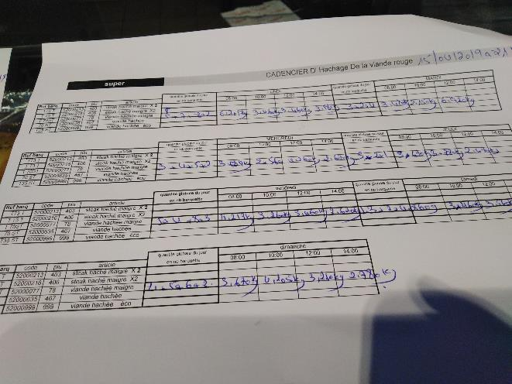
Boucherie LS: Enregistrement erroné du cadencier du hachage de la viande rouge: toute la semaine du 15/04 au 21/04 était remplie.

Slide 10
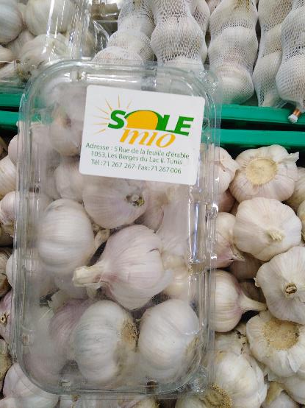
FLEG: Etiquetage incomplet des barquettes d’ail pré-emballé Solemio.

Slide 11
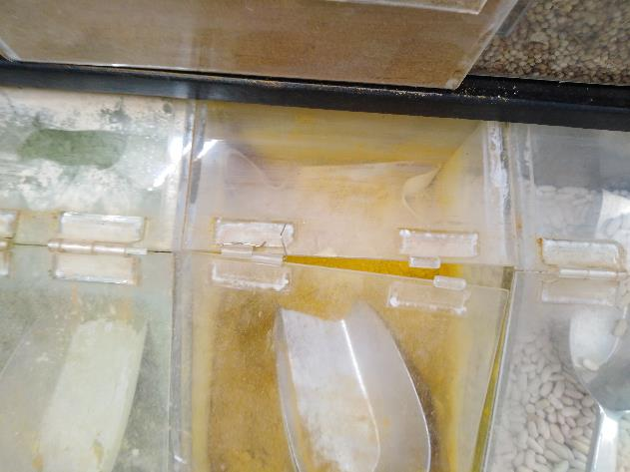
Olives et épices: Le systèmes d’ouvertures des boites d’exposition des épices étaient endommagés.

Slide 12
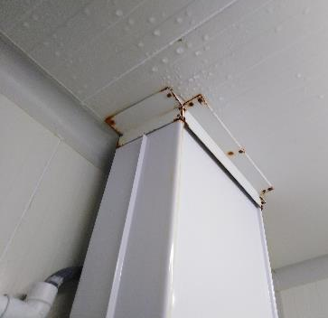
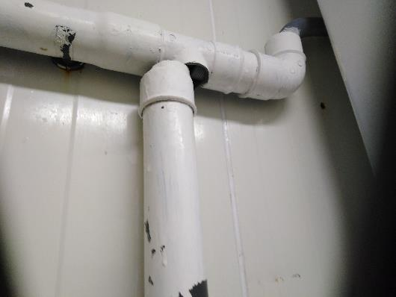
CF Poissonnerie: Développement de rouille au niveau de la fabrique de glace, de plus, une canalisation a été rompue.

Slide 13
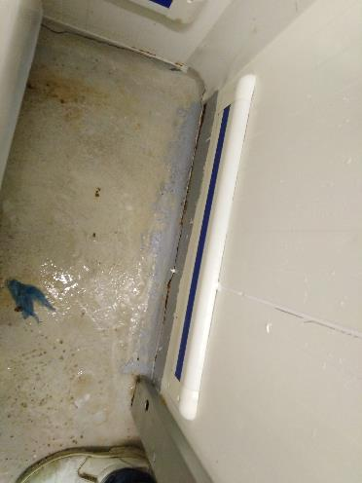
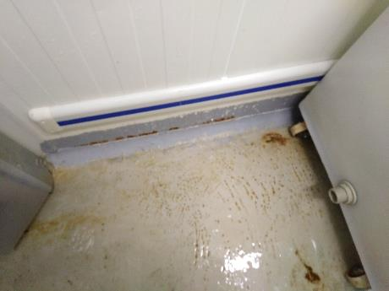
CF Poissonnerie: Manque de propreté au niveau du sol avec stagnation d’eau.

Slide 14
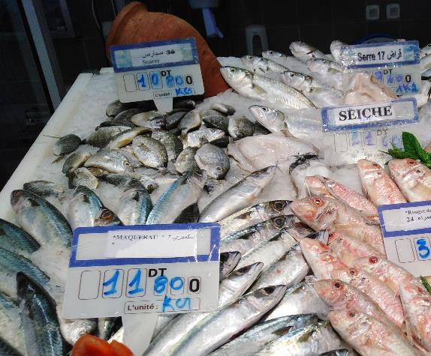
Poissonnerie: Un pot en poterie était utilisé pour la décoration de l'étal.
Cet élément était en contact direct avec les poissons exposés.
Des débris peuvent provenir de ce pot d'autant plus qu'on ignore son aptitude au contact avec les aliments.

Slide 15
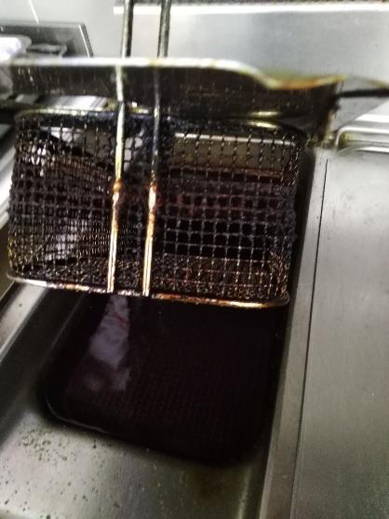
Traiteur: Accumulation de traces de gras au niveau de l’égouttoir de la friteuse.

Slide 16
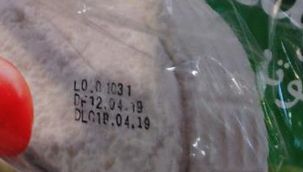

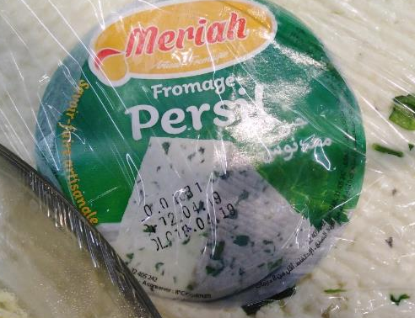
Fromages/Charcuterie: Dépassement de la délai d’utilisation de la matière première pour les produits Ricotta et Fromage au Persil, dont les DLC étaient le 18/04. La date de retrait est DLC-2jours.

Slide 17
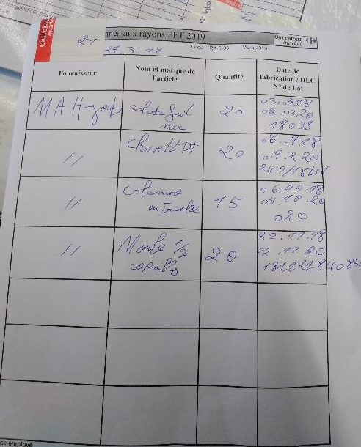
Poissonnerie: La quantité reçue le 27/03/2019 du produit Moules ½ coquilles était de 20 kg.

Slide 18
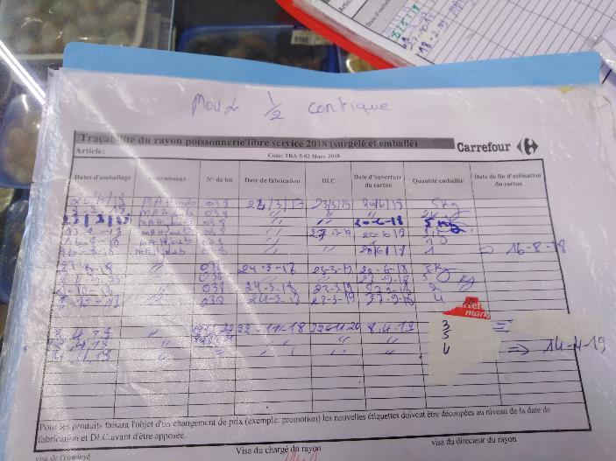
La quantité emballé entre la date d’ouverture du carton: le 08/04 et la date de fermeture le 14/04 était de 12 kg. Perte de traçabilité de 8 kg du carton de 20 kg reçu le 27/03/2019 DF le 22/11/18 et DLC 22/11/20.

Slide 19
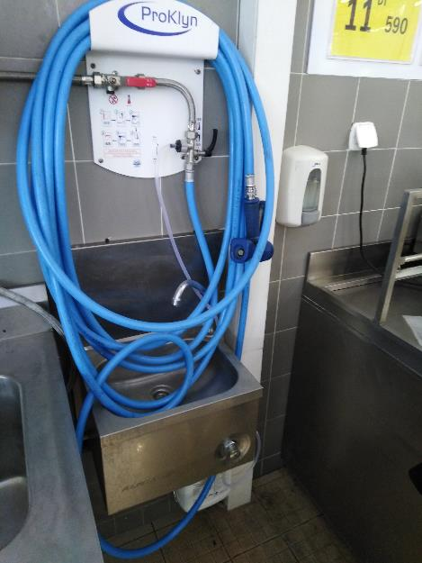
Charcuterie/fromages: Encombrement du poste lave-mains par la station de nettoyage.

Slide 20
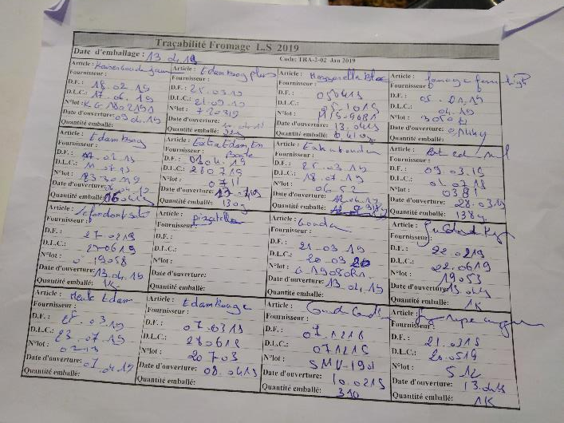
Traçabilité Fromages: Certaines informations étaient manquantes au niveau de l’enregistrement de la traçabilité.

Slide 21
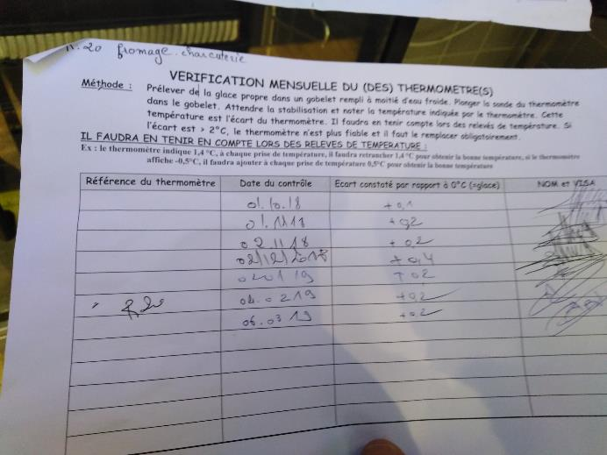
Charcuterie/Fromage: Dernière vérification du thermomètre effectuée le 06/03/2019.

Slide 22
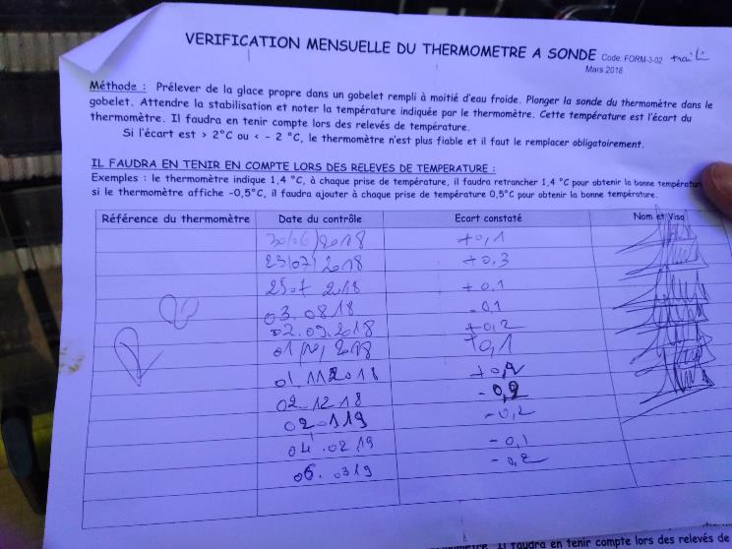
Traiteur: Dernière vérification du thermomètre effectuée le 06/03/2019.

Slide 23
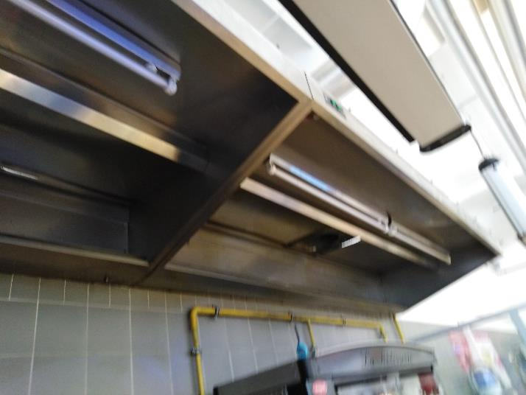
Traiteur: Absence de grille pour la hotte aspirante du stand.

Slide 24
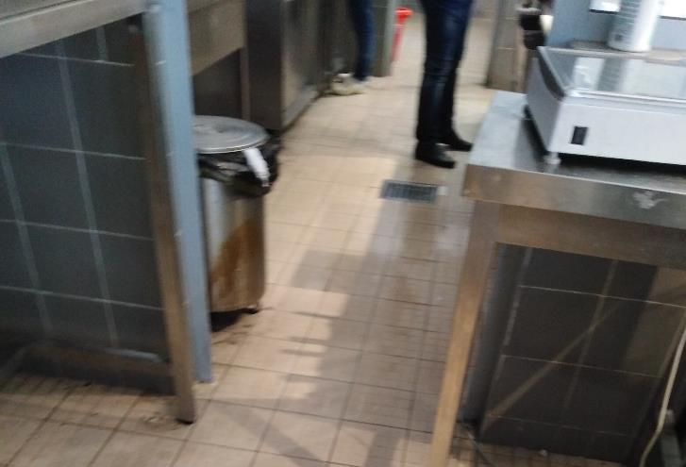
Charcuterie/fromages : Manque de propreté de la poubelle du stand

Slide 25
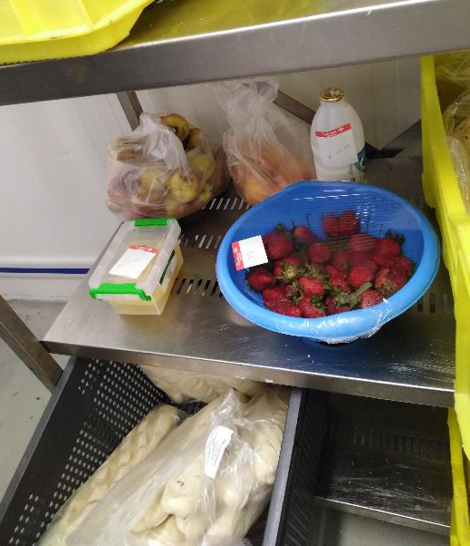
CF positive Terminal de cuisson:
Absence de protection de la bouteille de lait entamée.

Slide 26
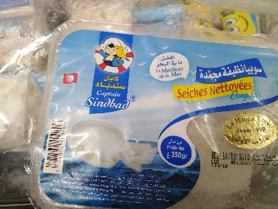
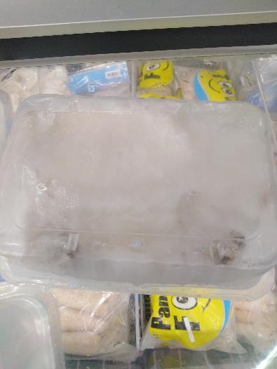
PLS: Présence de signes de décongélation au niveau d’une barquettes de seiches nettoyées.

Slide 27
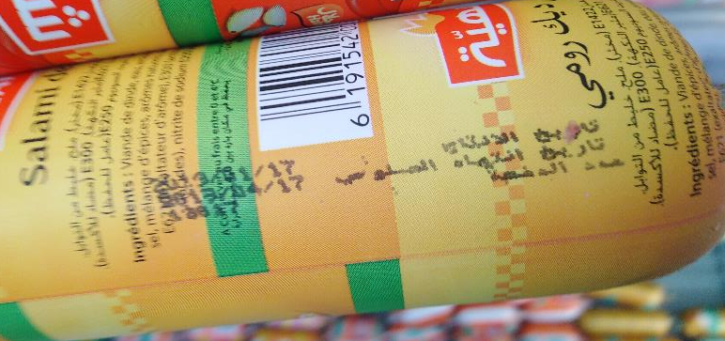
PLS: Un boudin de charcuterie dont la DLC était le 17/04, était non encore retiré du rayon.

